Slide 1
CTGOV-03: ΧΩρες στις οποΙες εχουν λΑβει χΩρα ΚλινικΕς ΜελΕτες γΥρω απΟ τον ιΟ EBOLA
ΑΠΑΛΛΑΚΤΙΚΗ ΕΡΓΑΣΙΑ ΣΤΑ ΠΛΑΙΣΙΑ ΤΟΥ ΜΑΘΗΜΑΤΟΣ «ΔΙΑΔΙΚΤΥΟ ΚΑΙ ΕΦΑΡΜΟΓΕΣ».
Ονομα-επωνυμο: δημητριοσ βλασησ
ΣΧΟΛΗ: ΔΠΜΣ ΤΕΧΝΟ-ΟΙΚΟΝΟΜΙΚΑ ΣΥΣΤΗΜΑΤΑ
ΕΞΑΜΗΝΟ: 3^{Ο}
^{A.M.: 03203110}

Slide 2
ΕΚΦΩΝΗΣΗ ΕΡΓΑΣΙΑΣ
Στα πλαίσια της εργασίας, θα κατασκευαστεί μια δικτυακή εφαρμογή η οποία θα παρουσιάζει όλα τα κράτη στα οποία έχουν λάβει χώρα κλινικές μελέτες γύρω από τον ιό EBOLA. Σαν είσοδος στα πλαίσια της ιστοσελίδας θα χρησιμοποιηθεί το όνομα της ασθένειας (user defined) και η αναμενόμενη έξοδος θα περιέχει τα εξής:
1. Tα κράτη ταξινομημένα ανάλογα με τον αριθμό των κλινικών μελετών που έχουν πραγματοποιηθεί ανά κράτος. 2. Τον αριθμό των κλινικών μελετών ανά κράτος. Οι διαθέσιμες κλινικές δοκιμές θα εισαχθούν από την επίσημη ιστοσελίδα https://clinicaltrials.gov της οποίας τα δεδομένα διατίθονται σε επεξεργάσιμη μορφή (CSV/XML). Για τις ανάγκες της μελέτης θα γίνει χρήση του Node-Red framework για την κλήση της ιστοσελίδας, την ανάλυση (parsing) και γραφική απεικόνιση των δεδομένων καθώς επίσης και χρήση Javascript και MySQL για την υλοποίηση της ταξινόμησης των μελετών και τον υπολογισμό του αριθμού τους ανά κράτος.

Slide 3
Ανάκτηση δεδομένων κλινικών δοκιμών
H πρόσβαση στα δεδομένα των μελετούμενων κλινικών δοκιμών για τον ιό Ebola πραγματοποιείται μέσω API. H διεύθυνση στην οποία προδιαγράφονται τα Query URLs (τίτλος ασθένειας, Response Format, Study Field), είναι η ακόλουθη:
https://clinicaltrials.gov/api/gui/ref/api_urls
Για την αναζήτηση του ιού Ebola, ανά χώρα περάτωσης της κάθε κλινικής μελέτης, επιλέχθηκε ως query URL η επιλογή Field Values, όπου επιστρέφονται όλες οι τιμές που βρέθηκαν σε ένα επιλεγμένο πεδίο API για ένα σύνολο εγγραφών μελέτης.
Οι τιμές πεδίου επιστρέφονται χρησιμοποιώντας την παράμετρο “field=“ εντός του URL query. Από την πλήρη λίστα πεδίων, ευρισκόμενη στη διεύθυνση https://clinicaltrials.gov/api/info/study_fields_list χρησιμοποιήθηκε το πεδίο LocationCountry, το οποίο εμφανίζει τις χώρες όπου πραγματοποιήθηκαν οι μελέτες για την εξεταζόμενη ασθένεια. Η επιλογή του Field Values μας εξασφαλίζει την εμφάνιση του αριθμού των μελετών ανά field parameter, εν προκειμένω ανά χώρα διεξαγωγής κλινικής δοκιμής.
Η εξ’ ορισμού μορφή επιστροφής είναι η XML. Υπάρχει η επιλογή αλλαγής της σε fmt=JSON ή fmt=CSV, εντός του URL query. Τελικά, προκύπτει το παρακάτω URL για τις ανάγκες τις εργασιας:
https://clinicaltrials.gov/api/query/field_values?expr=ebola&field=LocationCountry

Slide 4
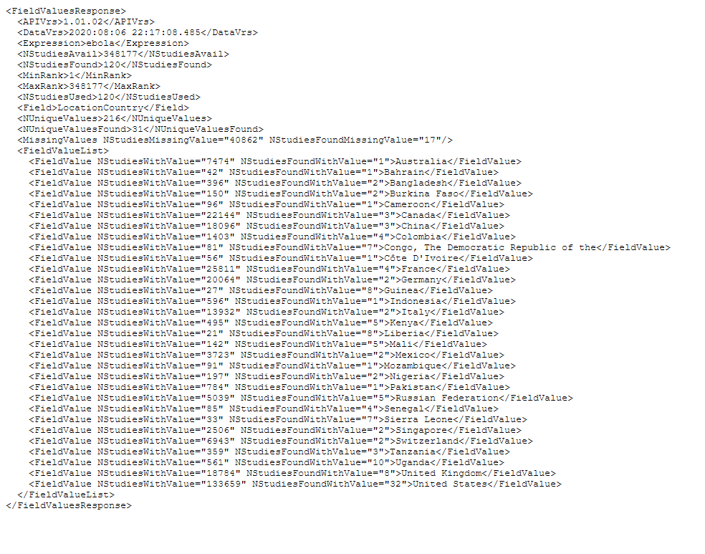
XML Response to https://clinicaltrials.gov/api/query/field_values?expr=ebola&field=LocationCountry

Slide 5
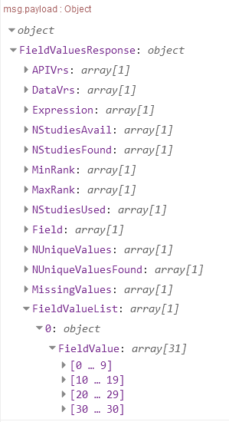
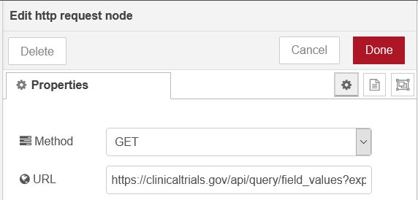
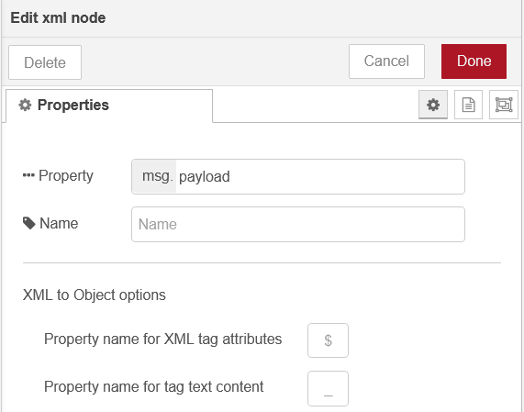
Node –red : HTTP request and XML parsing
Για την αξιοποίηση του XML response στα πλαίσια του Node-red Framework εισάγεται σε πρώτη φάση ένας κόμβος “http request” επιλέγοντας τη μέθοδο GET προς εξαγωγή πληροφοριών από το δηλούμενο URL.
Στη συνέχεια, το payload του http κόμβου, για να μπορεί να αναγνωστεί ως Javascript object – για περαιτέρω επεξεργασία από συναρτήσεις εντός του flow, θα πρέπει να υποβληθεί σε parsing. Κατά αυτόν τον τρόπο, επιλέγεται το κατάλληλο node ως εξής: parser xml. To ζητούμενο object που θα εισαχθεί ως είσοδος στα function nodes φαίνεται στο διπλανό σχήμα.
HTTP request GET node
XML parser
Javascript object

Slide 6
Node-red: Message Payloads-Function Inputs.
Μετά το parsing των δεδομένων, υλοποιήθηκε συνάρτηση για την εξαγωγή των δεδομένων που αφορούν τα Field Value Responses των χωρών διεξαγωγής κλινικών μελετών καθώς και τον αριθμό των υλοποιημένων κλινικών μελετών. Τα arguments που χρησιμοποιήθηκαν είναι τα εξής:
payload.FieldValuesResponse.FieldValueList[i].FieldValue[i]._
payload.FieldValuesResponse.FieldValueList[0].FieldValue[0].$.NStudiesWithValue
Έτσι, λαμβάνουμε τα ακόλουθα msg.payloads:
["Australia","Bahrain","Bangladesh","Burkina Faso","Cameroon","Canada","China","Colombia","Congo, The Democratic Republic of the","Côte D'Ivoire","France","Germany","Guinea","Indonesia","Italy","Kenya","Liberia","Mali","Mexico","Mozambique","Nigeria","Pakistan","Russian Federation","Senegal","Sierra Leone","Singapore","Switzerland","Tanzania","Uganda","United Kingdom","United States"]
["7474","42","396","150","96","22144","18096","1403","81","56","25811","20064","27","596","13932","495","21","142","3723","91","197","784","5039","85","33","2506","6943","359","561","18784","133659"]

Slide 7
Node-red – Insert data to MySQL table
Για τις ανάγκες της εισαγωγής των δεδομένων σε database table, όπου τα δεδομένα θα είναι δομημένα και εύκολα επεξεργάσιμα, δημιουργήθηκε βάση δεδομένων MySQL και table ως εξής:
ebola countries (NAME, STUDIES)
Για τη διασύνδεση MySQL – Node Red Framework, έγινε download και εισήχθη το node node-red-node-mysql 0.1.0. Τα properties που δηλώθηκαν φαίνονται σε εικόνα της επόμενης διαφάνειας.
Έτσι, δημιουργήθηκε function node με inputs τα msg.payloads της προηγούμενης διαφάνειας και output την εξής σχέση:
msg.topic = "INSERT INTO countries (NAME, STUDIES) VALUES ( \"" + country[i] + "\" ,\"" + study[i] + "\");

Slide 8
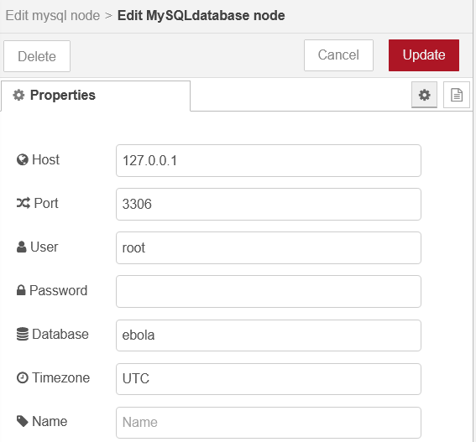
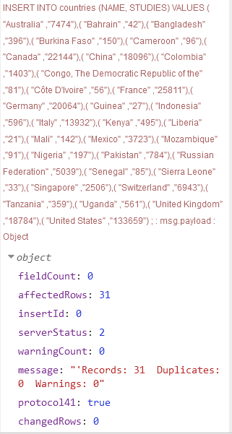
MySQL node and payload
MySQL node properties
MySQL msg.payload

Slide 9
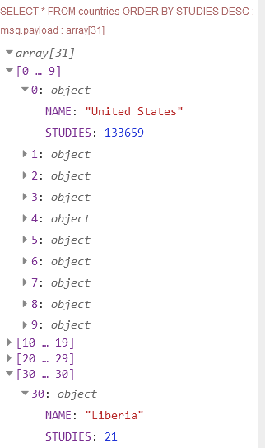
Ταξινόμηση των δεδομένων που ανακτήθηκαν μέσω API ανανάλογα με τον αριθμό των κλινικών μελετών που έχουν πραγματοποιηθεί ανά κράτος.
Για την υλοποίηση της ταξινόμησης των δεδομένων, υλοποιείται ξεχωριστό timestamp, το οποίο συνδέεται με συνάρτηση με την εξής εντολή στη Βάση Δεδομένων “ebola”:
msg.topic = "SELECT * FROM countries ORDER BY STUDIES DESC";
Τα ταξινομημένα αποτελέσματα από το msg.payload του MySQL node
φαίνονται στο διπλανό σχήμα.
Msg.payload sorted DB

Slide 10
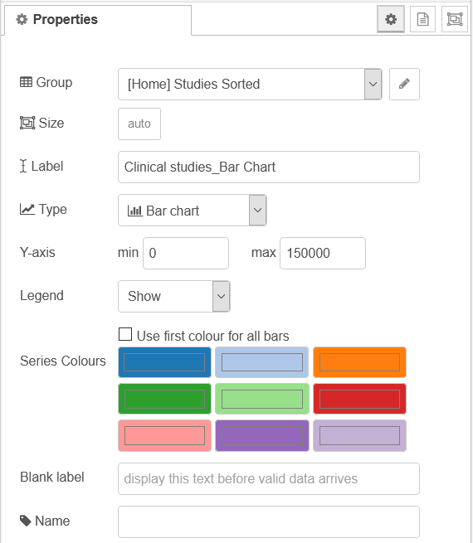
Απεικόνιση δεδομένων σε Bar chart (1)
Για την οπτικοποίηση των ταξινομημένων αποτελεσμάτων, υλοποιείται function node με input το msg.payload της προηγούμενης διαφάνειας και outputs τα εξής elements:
m.labels = [];
m.data = [];
m.series = ["Clinical studies about Ebola virus"];
Στη συνέχεια, εισάγεται μέσω του node-red-dashboard 2.23.2 (manage palette-download), chart node με τα ως δίπλα χαρακτηριστικά:
Pie chart properties

Slide 11
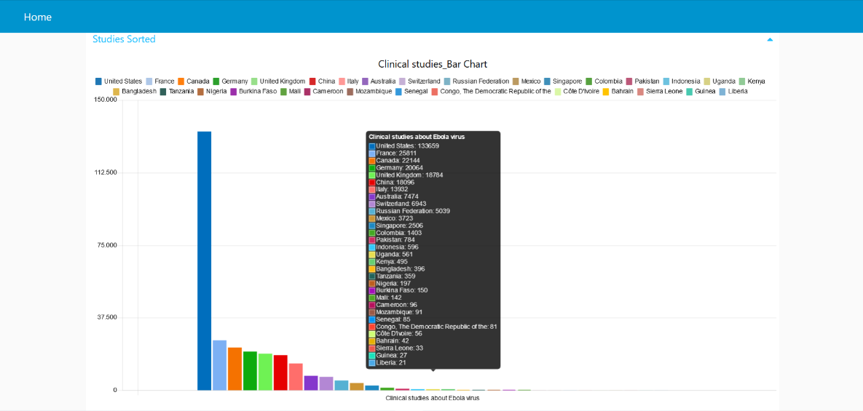
Απεικόνιση δεδομένων σε Bar chart (2)
Μέσω της διεύθυνσης http://127.0.0.1:1880/ui/ εμφανίζονται σε γράφημα τα ακόλουθα:
1. Tα κράτη ταξινομημένα ανάλογα με τον αριθμό των κλινικών μελετών που έχουν πραγματοποιηθεί ανά κράτος.
2. Τον αριθμό των κλινικών μελετών ανά κράτος.

Slide 12
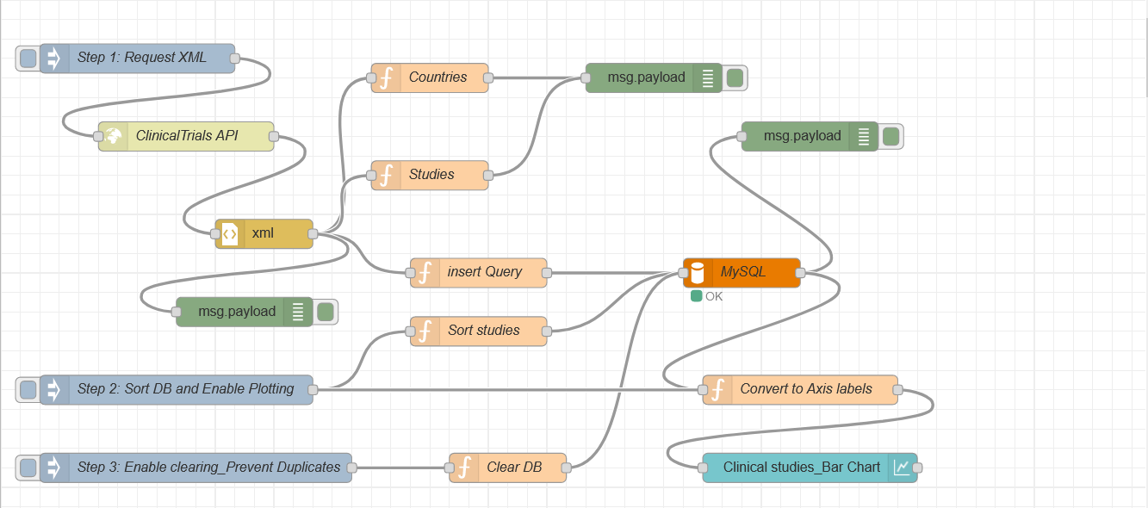
Νode red complete flow
Tο Timestamp που ενεργοποιεί τη συνάρτηση msg.topic = "DELETE FROM countries"; επιτρέπει την αποφυγή δημιουργίας διπλοτύπων στη ΒΔ, μέσω πολλαπλών API κλήσεων.

Slide 13
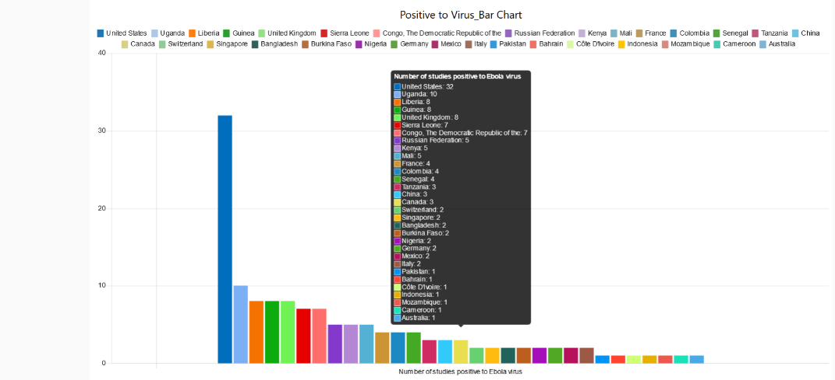
EXTRA: Απεικόνιση των θετικών κρουσμάτων στον ιό Ebola, ταξινομημένων ανά χώρα
Δουλεύοντας όπως περιγράφηκε στις προηγούμενες διαφάνειες και αντικαθιστώντας (βλ. Διαφ. 5), όπου payload.FieldValuesResponse.FieldValueList[0].FieldValue[0].$.NStudiesWithValue
με
payload.FieldValuesResponse.FieldValueList[0].FieldValue[0].$. NStudiesFoundWithValue
εξάγονται τα διπλανά αποτελέσματα:

